Slide 1
Воспитание детей
и роль классного руководителя
Владислав Евгеньевич Щуков,
классный руководитель 9Д класса,
учитель английского языка,
МОБУ «Гимназия №3» г. Кудымкара

Slide 2
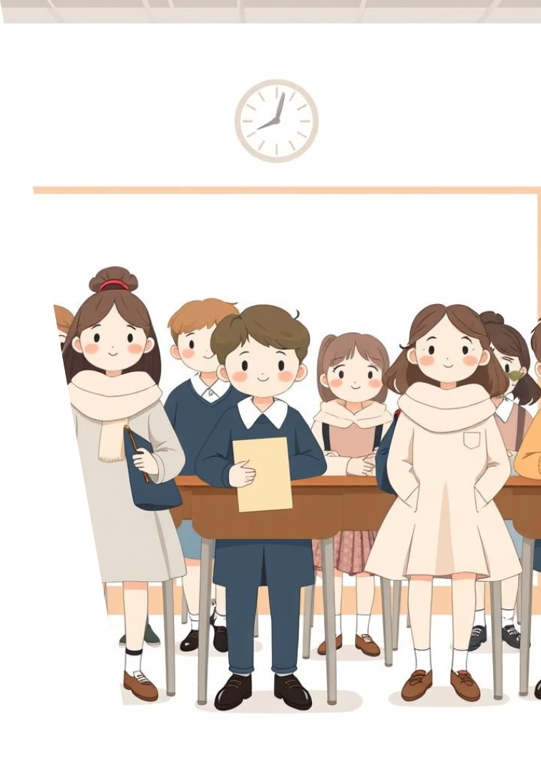
Главная цель воспитания в гимназии
Развитие личности
Индивидуальный план работы классного руководителя для каждого класса.
Уникальность коллектива
Каждый класс и дети в нем уникальны.

Slide 3
Мини-цели на каждом этапе обучения
8 класс
Профориентация и
профессиональное
самоопределение
5 класс
Сплочение коллектива и
адаптация к новым условиям

Slide 4
Рост самостоятельности учеников
Самоуправление
Работа малых инициативных групп
Дети сами организуют совместные дела и распределяют обязанности.
Умение сотрудничать и распределять обязанности

Slide 5
Сотрудничество с родителями
Укрепление связи
Взаимопонимание с родителями сохраняется и развивается.
Активное участие
Родители и дети вместе участвуют в делах класса и гимназии.

Slide 6
Изменения в детях
Сохранение открытости
Рост уверенности
Дети остались открытыми и
искренними с 5 класса.
Инициатива и решительность заменили неуверенность.

Slide 7
Раскрытие творческого потенциала
Таланты детей
Танцы, спорт, монтаж видео, лидерство и интеллект.
Доверие и успех
Каждый талант ценится и приносит пользу коллективу.

Slide 8
Личностные ориентиры и выбор будущего
Определение целей
Дети выбирают дальнейшее обучение
и ставят реальные цели.
Ответственный подход
Совместная работа направлена на успешную сдачу ОГЭ.

Slide 9
Аналитика воспитательной деятельности
Мониторинг успеваемости
Анализ средних баллов и индивидуальный отбор в 10 класс.
Консультации и план работы
Работа с учениками, родителями и учителями для улучшения результатов.

Slide 10
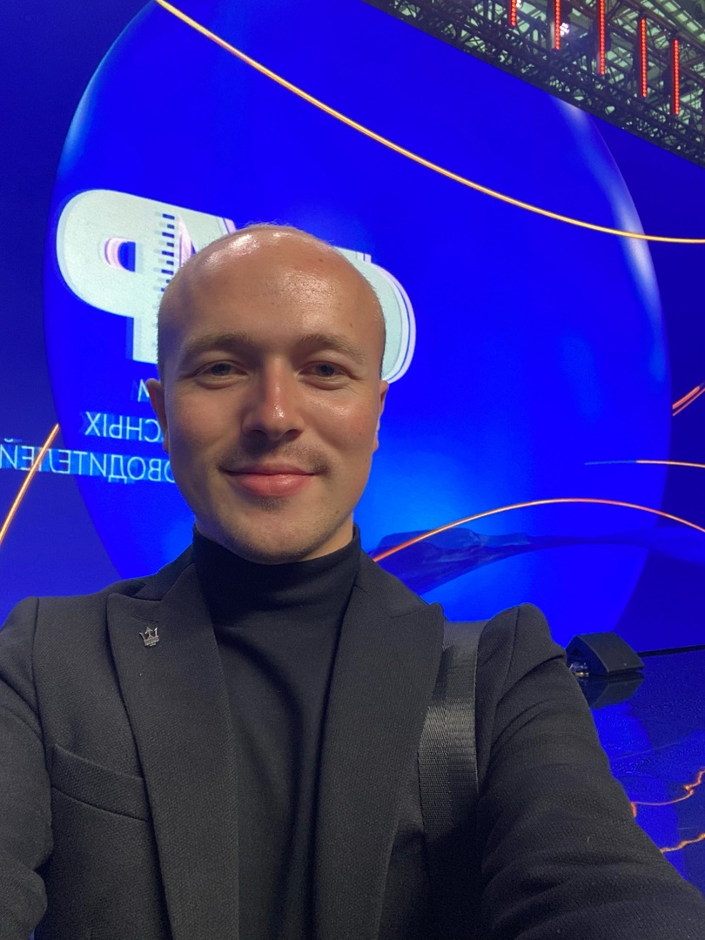
Форум классных руководителей
в год Педагога и Наставника

Slide 11
Роль классного руководителя
Индивидуальный подход
Умение находить контакт с каждым ребенком и раскрывать потенциал.
Анализ и гибкость
Корректировка работы с учетом
потребностей детей.

